Slide 1
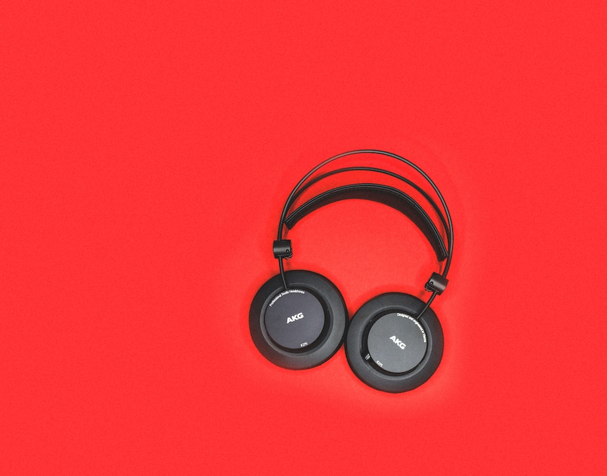
Miten toimit kuuntelussa?
S29

Slide 2
AINEISTOT & TEHTÄVÄTYYPIT
Kokeessa on yleensä
radio-ohjelma / podcast
= pelkkää ääntä
video
= ääntä ja kuvaa
Aineistot ovat yleensä asiaohjelmia.
Aineistoissa on
haastatteluja
ryhmäkeskusteluja
Tehtävät ovat
monivalintatehtäviä (A, B, c)
avoimia kysymyksiä
  Katso suositeltu merkkimäärä avoimissa vastauksissa
  = 100–350 merkkiä

Slide 3
TEHTÄVÄ
Kuuntele osa yo-tehtävästä
Luku 4.1
tehtävä 4 a: kuuntele yo-kokeen osio ja vastaa kysymyksiin Studeossa
tehtävä 4 c: Vastaa monivalintaan.

Slide 4
Ohjeita yo-kokeen kuunteluun

Slide 5

LUE OHJEET HUOLELLISESTI!
Lue tehtävän tai kokeen ohje AINA,
ennen kuin aloitat.
Älä luota, että ohje on sama kuin ennenkin.

Slide 6

KESKITY HETKEKSI TEHTÄVÄN
AIHEESEEN
Yo-kokeessa on jokin yhtenäinen teema
eli aihepiiri.
Lue ensin kaikki osion kysymykset ja mieti,
mikä teema voisi olla.
Mieti hetki teemaa
eli aktivoi siihen liittyvää sanastoa päässäsi.

Slide 7

LUE TEHTÄVÄT HUOLELLISESTI!
Lue tehtävän kysymykset ja monivalintatehtävistä myös vastausvaihtoehdot ennen kuin alat kuunnella.
Lue kysymykset uudestaan, ennen kuin kuuntelet kysymyksiin liittyvän katkelman.
Keskity kysymyksiin!

Slide 8
Mitä kysymyksistä kannattaa katsoa?
  Tutki monivalinnan vaihtoehdot.
    Mitä eroa niissä on?
  Katso, mitä kysytään avoimissa kysymyksissä.
    Halutaanko vastaukseksi jokin yksityiskohta vai pitääkö hahmottaa koko teksti?
  Varsinkin videotehtävissä katso tarkasti, mitä kysytään, jotta löydät videolta kohdan, jossa vastaus on.
  Jos et löydä vastausta, älä jää kelailemaan videota monta kertaa edestakaisin, vaan mene eteenpäin.

Slide 9
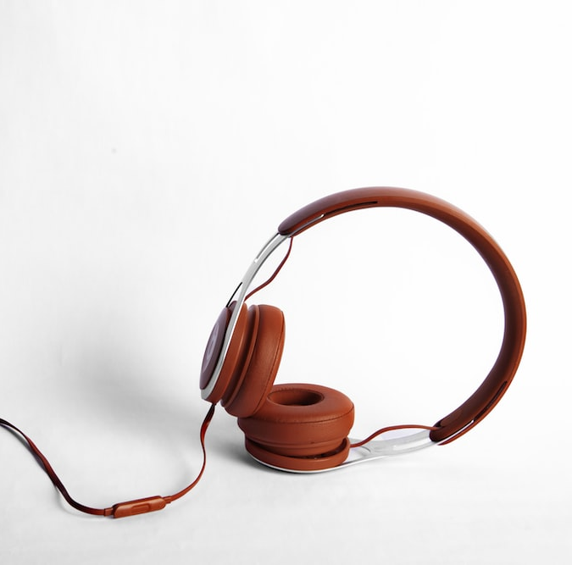
Sitten kuuntele.
  Keskity kuuntelemaan! ← Harjoittele tätä ennen koetta.
  Harjoittele myös taktiikka, joka sopii sinulle. Kuunteletko vain vai kirjoitatko avainsanoja muistiin?
  Kokeile avainsanojen poimimista opiskelun aikana.

Slide 10
Tekniikkaa avoimiin kysymyksiin vastaamiseen
Kirjoita vain siitä, mitä kuulet.
Ei omia ajatuksia asiasta, ellei niitä kysytä.
MUTTA älä kopioi suoraan, mitä kuulet, vaan kirjoita omia lauseita.

Slide 11
Tekniikkaa avoimiin kysymyksiin vastaamiseen
Kirjoita kokonaisia virkkeitä.
Esimerkkikysymys: Miksi juuri N. N. on vieraana ohjelmassa?
  Älä vastaa näin: koska harrastaa puukkoja ja niiden tekemistä, on oma firma
  Vastaa näin: Hän harrastaa puukkoja ja niiden tekemistä. Hänellä on oma yritys, jonka kautta hän myy puukontekovälineitä.

Slide 12
Tekniikkaa avoimiin kysymyksiin vastaamiseen
Älä kopioi kysymystä, mutta muotoile looginen vastaus.
Esimerkkikysymys: Miksi hän korostaa myyjän vastuuta?
  Älä vastaa näin: Hän korostaa myyjä vastuuta, koska – –
  Vastaa näin: Hänen mukaansa myyjä valitsee tuotteet, joiden pitää kestää kova käyttö. Huonot tuotteet voisivat aiheuttaa vaaratilanteita.

Slide 13

Jos avoimen kysymyksen vastaus on ylipitkä tai liian lyhyt, siitä voi seurata pistevähennyksiä.
  Noudata merkkimäärää!
  Yleensä vastaukseen tulee n. 3 kohtaa.
Vastausten tulee olla itsenäisiä ja luontevia
  Älä kopioi suoraan, se vaikuttaa arvosteluun.
Kirjoita hyvää kieltä, mutta älä hio pitkään.
  Vastauksen sisältö ja ydinasiat ovat kieliasua tärkeämpiä.
  Jos vastausta on vaikea ymmärtää, se vaikuttaa arvosteluun.
MUISTA!

